Slide 1
Mobilisation des compétences et des entrepreneurs MRE pour le développement du royaume
1er Forum des Compétences Marocaines en Afrique
« Les compétences marocaines résidant en Afrique au service du développement du continent »
Abidjan, 14/03/2021

Slide 2
1. Mobilisation des compétences

Slide 3
Orientations stratégiques
Les directives royales à travers plusieurs discours de Sa Majesté, notamment :
Le Discours du 06 novembre 2005
« …Nous nous félicitons du rôle efficace de notre communauté résidant à l'étranger, que Nous considérons comme un atout majeur pour le Maroc nouveau. Mieux encore, Nous la voyons à l'avant-garde des acteurs, qui tout en restant fermement attachés à leur identité marocaine authentique, se sont voués avec une totale sincérité au développement de notre pays et à la défense de son intégrité territoriale et de son rayonnement international. »
Le Discours du 30 juillet 2015
« …Mais l’intérêt que Nous portons à la situation de nos citoyens de l’intérieur n’a d’égal que Notre volonté de veiller sur les intérêts de nos enfants résidant à l’étranger, de consolider leurs attaches identitaires et de les mettre en capacité d’apporter leur concours au développement de leur patrie. »

Slide 4
Orientations stratégiques
La constitution du Royaume, notamment les articles 16 – 17 – 18 et 163
Les objectifs
1 et 19
La Stratégie Nationale des Marocains Résidant à l’Etranger
L’objectif 8

Slide 5
Contexte
La définition des besoins en compétences est un exercice délicat car exception faite des grands groupes et multinationales, la majorité des entreprises ne sont, en effet, pas en mesure aujourd’hui de faire la projection de leurs besoins en compétences à moyen et long terme.

Slide 6
NOTRE MISSION
Identification des compétences et meilleure connaissance des expertises que possèdent nos compétences et qui constituent l’offre en compétences
Mise en adéquation des besoins du Maroc en compétences et cette offre de compétences

Slide 7
Consistance et intérêt du programme
L’existence de profils hautement qualifiés de plus en plus nombreux parmi les MRE
Leur forte volonté à apporter leur contribution au développement de leur pays d’origine
Les nombreux plans sectoriels engagés au Maroc
La volonté affichée des pouvoirs publics pour favoriser ce type de participation.

Slide 8
Objectifs du programme
Offrir aux Marocains du monde un cadre pour les informer et les impliquer
Développer des partenariats avec les acteurs privés et publics
Inscrire ces partenariats dans le cadre de la coopération
Accompagner les compétences et les porteurs de projets

Slide 9
Encouragement de la mise en réseau
La démarche de mise en œuvre consiste à :
Identifier et segmenter la demande marocaine avec les acteurs nationaux et locaux
Accompagner la structuration de réseaux de compétences dans les pays d’accueil
Réseaux géographiques :
Allemagne
Canada
Etats-Unis
France – Grand Ouest
France – Grand Sud-Ouest
France – Paris-Ile-de-France
France – Région Centre
France-Pontoise
Asie
Réseaux thématiques :
Réseau des Compétences Médicales C3M
Réseau des Journalistes MRE
Réseau des Environnementalistes MRE
Réseau des artistes MRE
Réseau des mathématiciens MRE
Réseau des avocats MRE
Réseau des experts aéronautiques du Canada

Slide 10
Partenariats en cours

Slide 11
Les réseaux partenaires

Slide 12
Formation professionnelle
Objectifs :
Optimiser la contribution des réseaux de compétences à travers le transfert d’expertise et de savoir-faire dans plusieurs domaines;
Doter les étudiants de l'enseignement professionnel public des hard skills et des soft skills nécessaires en adéquation avec les besoins du marché de l’emploi.
Modules de formation :
Aéronautique et aérospatial (AEROMAC)
Santé (C3M, ACOMS & AMCN)
Intelligence artificielle (ACOMS)
Automobile (DMK)
E-learning (ACOMS & AMCN)
Réalisations :
Signature de la convention-cadre de partenariat entre le Ministère et l’OFPPT le 24 juin 2020.
Signature des conventions spécifiques avec les cinq réseaux de compétences.
Démarrage des actions de transfert d’expertise (Formations à distance, don de matériels…)

Slide 13
environnement
Le Ministère a initié avec IRESEN une réflexion pour définir du cadre de coopération permettant la mobilisation des compétences marocaines dans le domaine de l’environnement et le lancement d’un programme dédié.
Identification des besoins de l’IRESEN en expertise MRE et des profils qui pourraient correspondre à ces besoins
Création d’une base de données des experts MRE (Green Connect)
Lancement d’un appel à projets (Green Net Innovation)
Organisation de conférences thématiques
(ex : Green ISC Conference)
Signature d’une convention tripartite en cours

Slide 14
Recherche scientifique
1. Programme de partenariat avec le CNRST portant sur le programme FINCOME :
Mobilisation des chercheurs, médecins et ingénieurs dans des projets de transferts d’expertise;
Encadrement des travaux de recherche;
Création de structures communes de recherche.
Bilan : 2007-2017 : 700 missions d’experts et des dizaines de milliers d’étudiants bénéficiaires
Courte durée
-15 j
Moyenne durée
Longue durée
60-365 j
15-60 j
: Convention signée
 : Lancement de l’appel à projets : 2ème trimestre 2021

Slide 15
Santé
Health Academy
Programme de formation en partenariat avec C3M :
Urgence cardiologique.
Greffe et dons d’organes.
Télésanté.
Gestion pharmaceutique.
: Réunion de concertation avec le Ministère de la Santé et le réseau C3M en visioconférence pour la mise en place d’un nouveau cadre de partenariat (12.01.2021)

Slide 16
Economie Sociale
Objet : Mobilisation des Marocains du Monde au service du développement des territoires à travers :
Des opérations de renforcement des capacités des coopératives ;
L’ancrage des bonnes pratiques ;
L’accompagnement dans la commercialisation de leurs produits ;
La valorisation su savoir-faire et de l’expertise des marocains résidant à l’étranger.
Convention de partenariat signée le 12/01/2021
Engagement du MDCMRE : Identifier et mobiliser les marocains du Monde souhaitant apporter un appui aux coopératives et aux porteurs de projets de coopérative au Maroc.
Réseaux partenaires :

Slide 17
2. Mobilisation des entrepreneurs

Slide 18
Mise en place d’un mécanisme d’accompagnement
1
Accompagnement de proximité :
Une cellule dédiée à l’accompagnement des investisseurs MRE au sein du MCMREAM ayant pour mission :
Informer et d’orienter les investisseurs potentiels sur les différents secteurs de l’économie.
Assister les porteurs de projets durant toutes les étapes de réalisation de leurs projets, de la conception jusqu’à la concrétisation de leur investissement.
Identifier les formes de partenariat à mettre en place avec les acteurs locaux pour inciter et encourager les MRE à contribuer au développement de leur région.
Accompagnement régional
Assuré par les Maisons de Nador, Beni Mellal et Tiznit au profit des porteurs de projets originaires de ces régions.
2
Plate forme digitale : création sur le site internet du Ministère d’une rubrique dédiée aux investisseurs.
3

Slide 19
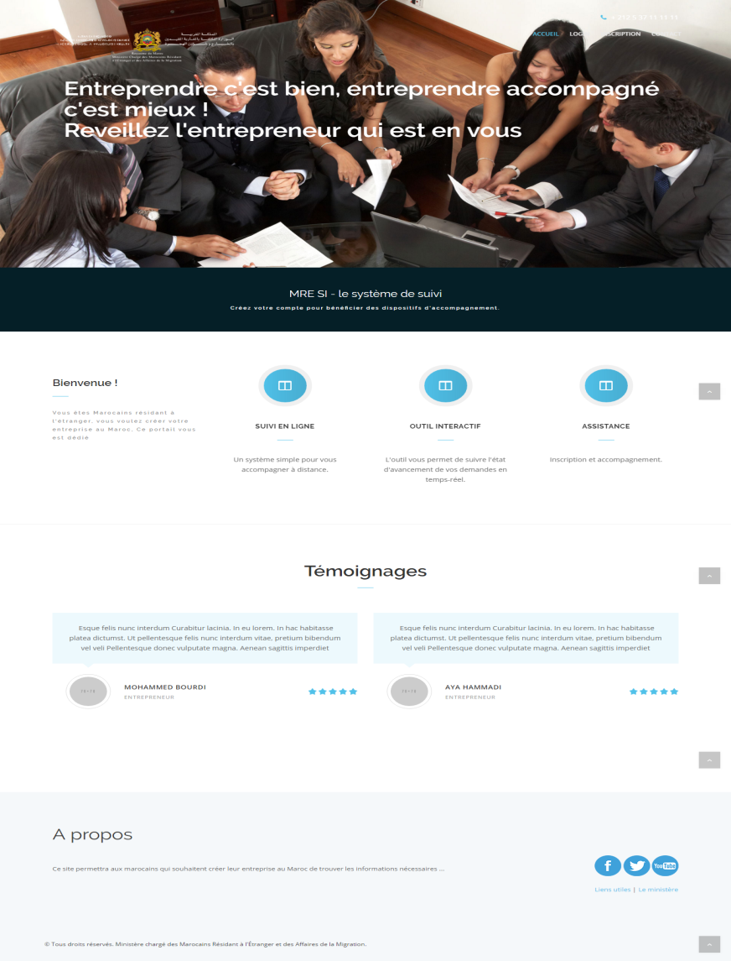
Système d'information et une base documentaire
Le Ministère met à la disposition des investisseurs MRE un système d'information pour les accompagner dans leurs projets.
Avantages:
Fluidification des échanges d’informations
Suivi en ligne
Outil interactif
Assistance projet
Business plan en ligne
Système automatisé

Slide 20
Système d'information et une base documentaire
La base documentaire sert de référentiels aux investisseurs MRE. Elle contient les différentes informations dont un MRE peut avoir besoin pour concrétiser leurs projet.
Contenu:
Les articles les plus populaires
Les articles les plus utiles
Les décrets
L’actualité
Les événements

Slide 21
Subvention de 10% du montant du projet avec un plafond de 5 MDH garantie par la CCG
FONDS MDM INVEST
SUBVENTION
CREDIT BANCAIRE si nécessaire
65 % max du programme d’investissement
APPORT
EN FONDS
PROPRES
25 % min, sous forme d’apport en devises
SECTEURS
Industrie
Tourisme
Education
Santé
Perspectives d’évolution :
Assouplir les conditions d’accès au fonds
Elargir la liste des domaines bénéficiant de l’appui du fonds (agriculture, économie verte, services…)

Slide 22
MOBILISATION DES MAROCAINS DE Belgique
Résultat 1
R.1.
Mobilisation et accompagnement individualisé des porteurs de projet MRE de Belgique
Les Marocaines et les Marocains résidant en Belgique sont mobilisés et accompagnés pour réaliser des investissements productifs au Maroc
R.2.
Résultat 2
Mise en place d'un écosystème en faveur des MRE entrepreneurs belges

Slide 23
Merci pour votre attention

